Slide 1


Pravo za vse
Avtorji: Teo Lah, Katarina Lipovšek, Maja Prosenjak
ITK UN, 2.letnik
2023

Slide 2
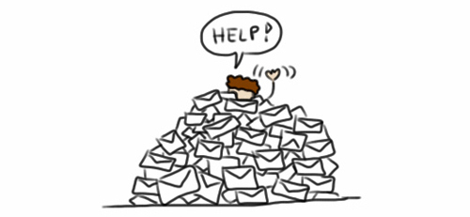
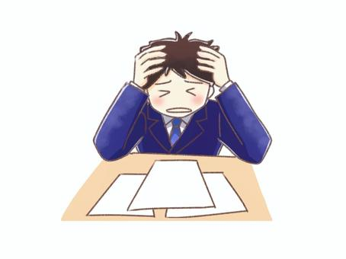
Opis problema
Kompliciran proces odgovarjanja na vprašanja
Zamudno in nekonsistentno zagotavljanje kakovosti odgovorov
Nejasno določanje odgovornosti

Slide 3



Potek dela
Iterativno delovanje (tedenski sprinti)
Frontend: React (TypeScript)
Backend: Firebase
Komunikacija: Youtrack, Discord, sestanki 2x na teden

Slide 4
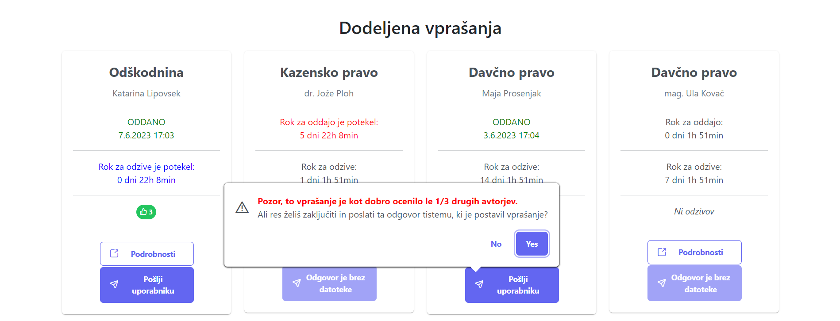
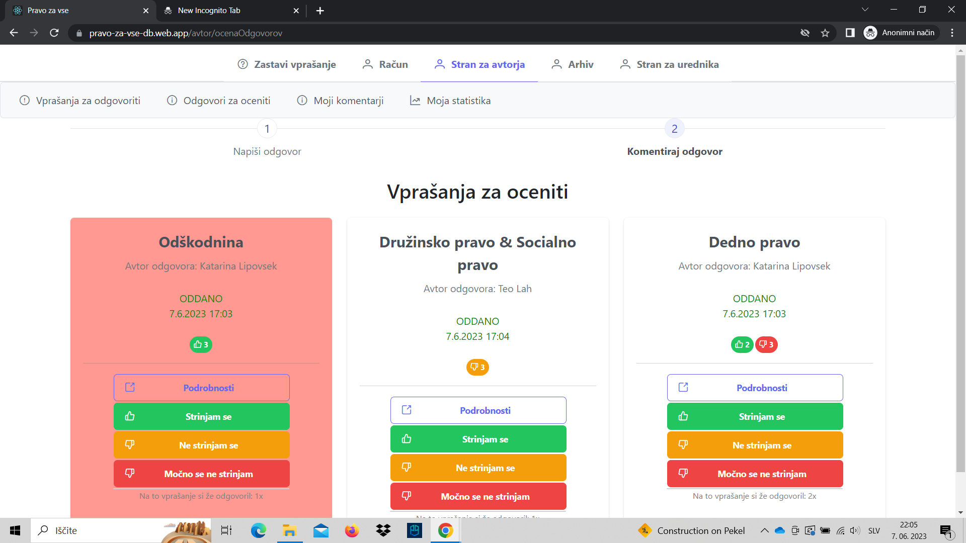
Glavne funkcionalnosti
Avtomatizacija dodeljevanja vprašanj
Komentiranje/ocenjevanje pravnih odgovorov
Avtomatizacija obveščanja (email)
Zastavljanje pravnih vprašanj
Pregled opravljenega dela

Slide 5
Predstavitev aplikacije

Slide 6
Vprašanja?

